Slide 1
Gazdaságpolitika 10. ea.
A globalizáció kibontakozása

Slide 2
OECD: „a globalizáció fogalmát széleskörűen használják, hogy leírják a javak, szolgáltatások piacának, a pénzügyi szolgáltatásoknak, a vállalatoknak és iparágaknak, valamint a technológiák és a verseny nemzetköziesedését. […] Három fő erő járult hozzá jelentős mértékben a globalizációs folyamathoz: i) a tőkeműveletek liberalizációja és a dereguláció – mindenekelőtt a pénzügyi szolgáltatások terén; ii) a piacok további megnyitása a kereskedelem és a beruházások előtt, ami felerősítette a nemzetközi versenyt; iii) az a vezető szerep, amelyet az információs és kommunikációs technológiák (ICTs) játszanak a gazdaságban. Mindezen esetekben a piaci erők és a speciális állami politikák is fontos szerepet játszottak. A globalizációt jelentős mértékben mikroökonómiai folyamatként foghatjuk fel, amelyet a vállalati stratégiák és viselkedés hajtott arra, hogy válaszoljanak ezekre a kérdésekre.” (OECD, 2005)

Slide 3
Globalizáció
„A globalizáció olyan, alapvetően hatalmi gazdasági természetű folyamat, amelynek során a világgazdaság legerősebbé váló szereplői a legjelentősebb nemzetközi intézményeken keresztül, az adott és általuk is formált jogi keretek között, saját érdekeik alapján egységesítik és általánossá teszik a gazdasági és a politikai játékszabályokat.”
(Veress József)

Slide 4
A globalizáció hatása az állam gazdasági szerepére
Két ellentétes álláspont:
  A globalizáció csökkenti a nemzetállamok mozgásterét és konvergenciát kényszerít ki a piac által vezérelt modellhez
    A tőkemozgások előtti nemzeti korlátok leomlása megnöveli az üzleti élet szereplőinek alkuerejét
      A tőke mobilitása nagyobb, mint a munkáé: felbomlik a korábbi modellek mögött álló társadalmi konszenzus
      Az állam beavatkozását korlátozza az, hogy a tőke lábbal szavazhat
    Következmény: az állam visszahúzódik a gazdaságból
  A globalizáció változásra kényszeríti az állam által vezérelt gazdaság modelljét, de nem vezet konvergenciához
    Az iparpolitika nem megszűnik, hanem átalakul
      A közvetlen szektorális beavatkozást felváltja a keretfeltételek biztosítása
        Kutatás-fejlesztés, vállalatok közötti kooperáció, új vállalkozások támogatása, versenypolitika, stb.

Slide 5
Kik a főszereplők?
Kik határozzák (közvetve, vagy közvetlenül)meg a folyamatokat?
A transznacionális vállalatok?
A megújult nemzetközi szervezetek?
A meghatározó nemzetállamok?
De egyáltalán, fennmaradnak-e a nemzetállamok?

Slide 6
Dani Rodrik
„A nemzetállam passé. Eltűntek a határok. A távolság halott. A Föld lapos. Identitásunkat már nem a születési helyünk határozza meg. A gazdasági életünket formáló döntéseket nagy multinacionális vállalatok és arctalan nemzetközi bürokraták hozzák meg. […] de a demokratikus döntéshozatal változatlanul szigorúan nemzetállami keretekben zajlik. S igen jó oka van annak is, hogy a mi komplex és változatos világunk a globális kormányzásnak csak egy igen keskeny ösvényét teszi lehetővé.
„Ha mi képesek vagyunk együtt élvezni a globalizáció és a demokrácia hasznát, ki törődik azzal, hogy a nemzeti politikusok elvesztik az állásukat?”

Slide 7
Rodrik „okos” globalizációja: „A globalizáció nem olyan rendszer, amelynek a működéséhez egyetlen intézményrendszerre, egyetlen gazdasági szuperhatalomra van szükség. El kell fogadnunk, hogy a világgazdaság különböző nemzetek sokaságából áll; a köztük létrejövő interakciókat egyszerű, átlátható és a józan ész követelményeivel összhangban álló közlekedési szabályok laza rendszerével kell irányítani. Ez a vízió nem vezet el bennünket a »lapos«* világhoz, amelyben a gazdasági tranzakciók előtt nem léteznek országhatárok. De ilyen megközelítés valójában nem is létezik. A mi víziónk megvalósítása egy egészséges és fenntartható világgazdasághoz vezet, amelyben a demokráciák maguk döntenek a sorsukról.” (348. o.)

Slide 8
A világgazdaság politikai trilemmája (Rodrik)
Hogyan kezelhető a nemzeti demokrácia és a globális piacok közti feszültség?
A demokrácia korlátozása
A globalizáció korlátozása
A demokrácia globalizálása
Trilemma: nem valósulhat meg
egyszerre a „hiperglobalizáció”,
a demokrácia és a független
nemzetállam

Slide 9
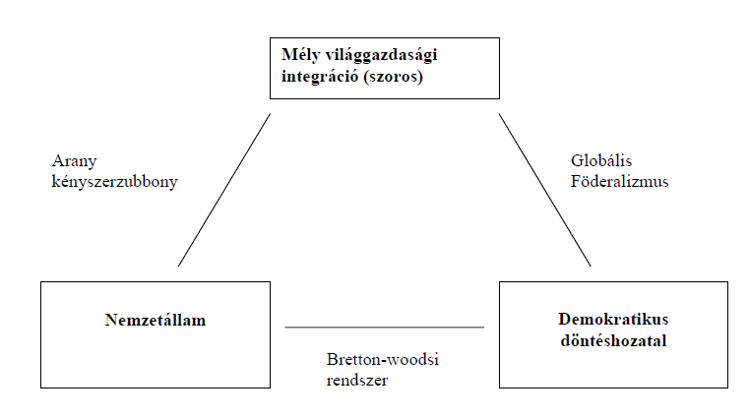
Ábrán

Slide 10
1. A demokrácia korlátozása (Arany kényszerzubbony)
  A nemzetállam akkor maradhat fent a teljesen globalizált világban, ha arra helyezi a hangsúlyt, hogy minél vonzóbbá váljon a nemzetközi befektetők és kereskedők számára. Az összes hazai szabályozást ennek kell alárendelni, és közeledni kell a nemzetközi előírásokhoz.
  Kis állami beavatkozás, alacsony adók, rugalmas munkapiac, dereguláció, privatizáció, liberalizáció
  A játékszabályokat a globális gazdasági igények diktálják

Slide 11
2. A globalizáció korlátozása
    Ilyen volt a BW-i rendszer
    Az országok a saját szabályaik szerint működhetnek, de bizonyos kereskedelmi akadályokat fel kell számolniuk, partnereiket pedig egyenlően kell kezelniük.

Slide 12
3. Globális demokrácia – a nemzetállam kiürülése
  Globális kormányzás, globális intézmények: szabályozások (TNC-k), döntéshozatal, igazságszolgáltatás nemzetek feletti szinten
  A politika globális szintű szerveződése, globális föderalizmus – az amerikai modell világszintű kiterjesztése
  Rodrik: túl nagy különbségek a nemzetek között, túlzott sokszínűség, változatosság

Slide 13
Globális kormányzás
Nemzetközi pénzügyi szabályozó, transznacionális szabályozó rendszerek, hálózatok
Törvényhozók jogainak és feladatainak delegálása globális intézményekbe
Új, globális normák
Világpolgárok
Probléma: elszámolási, számadási kötelezettség egyértelműségének hiánya

Slide 14
Globális kormányzás: EU
Itt sem megy!
Gazdasági integráció kiemelkedő – egységes piac, tranzakciós költségek csökkentése, harmonizáció, 4 szabadság, az egész EU-ra kiterjedő szabályozások, előírások, kohéziós politika, Bizottság, Bíróság, euró, közös monetáris politika, ECB
A politikai integráció sokkal kevésbé fejlett – a demokratikus intézmények működése nem megfelelő
Tagállamok eltérő álláspontja: kell-e a politikai unió?
„Kísérletező kormányzás”: közös döntés a célokról, nemzeti szintű megvalósítás

Slide 15
A fő szereplők
A nagy nemzetközi vállalatok (TNC-k)
Kinek az érdekeit képviselik?
A sajátjukat?
A nemzetükét?
Az biztos, hogy az intézmények, szabályok nekik kedveznek!

Slide 16
A nagyvállalatok terjeszkedésének feltételei
az egész világpiachoz való hozzáférés a szocialista gazdaságok összeomlása révén,
a harmadik világ és a volt szocialista országok piacainak megnyitása a Világbank és a Valutaalap által rájuk kényszerített szerkezetátalakítási programokon keresztül,
a hatalmas adósságok visszafizetésének érdekében export orientált gazdaságra átállás, s ehhez külföldi működőtőke bevonásának igénye,

Slide 17
.
a 80-es évektől uralkodóvá vált neoliberális gazdaságpolitika szellemében a szabadkereskedelem útjában álló korlátozó intézkedések (vámok, kereskedelmi kvóták stb.) eltörlése az OECD, GATT és WTO egyezményei keretében,
a hagyományosan állami tulajdonban lévő területek (áramellátás, vasutak, posta, bank, biztosítás, távközlés) magánkézbe adása,
a szakszervezetek és az általuk kivívott jóléti állam visszaszorítása a fejlett országokban

Slide 18
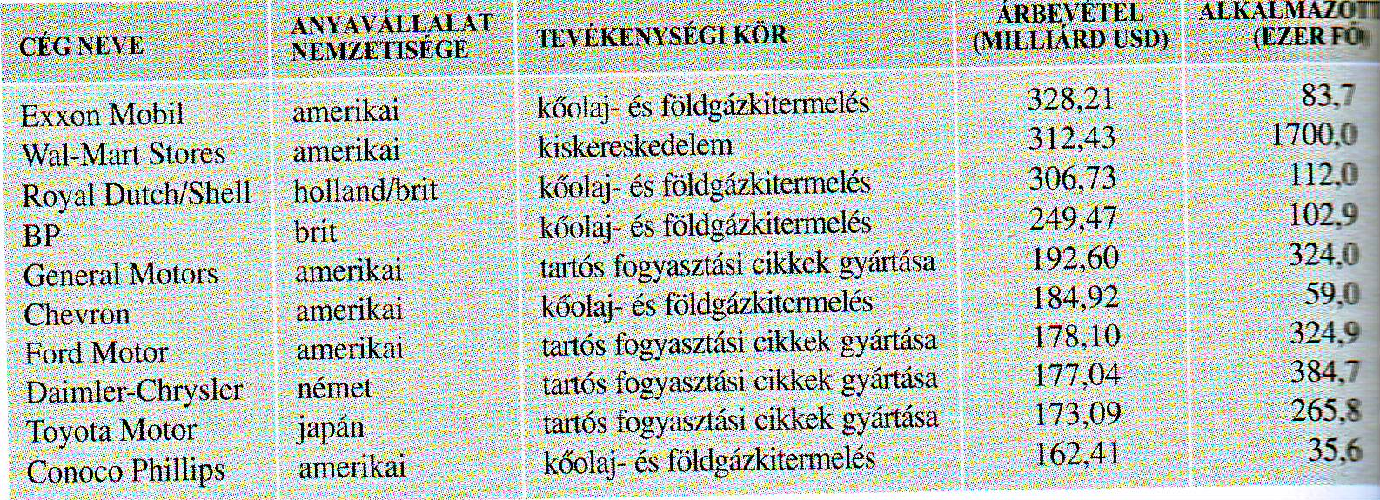
A világ 10 legjelentősebb transznacionális vállalata 2005-ben

Slide 19
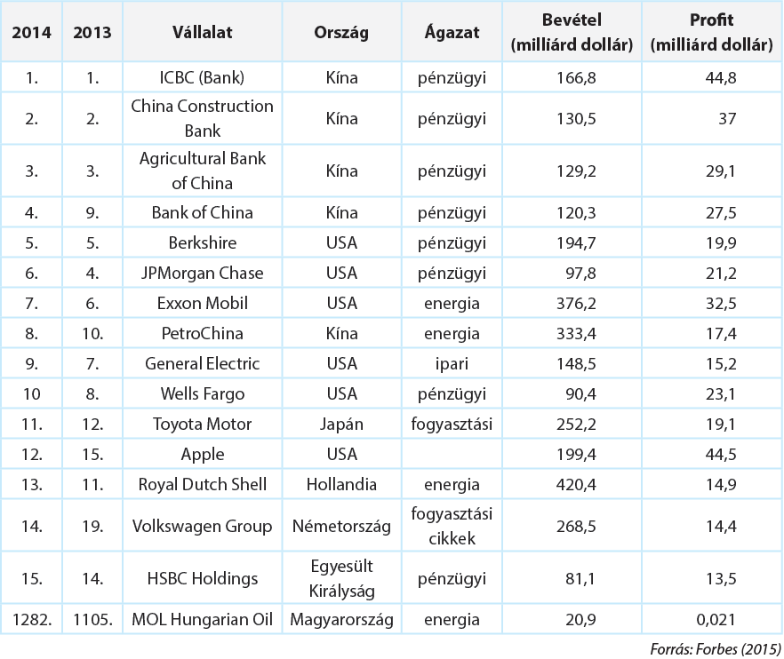

Slide 20
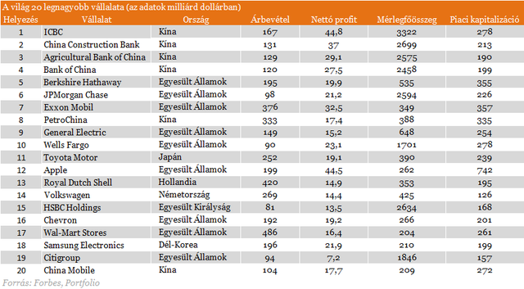

Slide 21
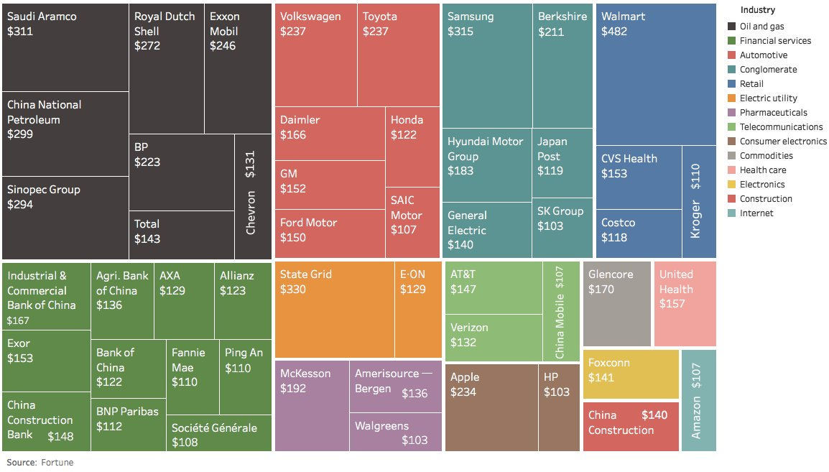
A világ 50 legnagyobb vállalata a 2016-ban elért bevételük alapján

Slide 23
Helyezés | Cégnév | Ágazat | Árbevétel (milliárd forint) | Változás (százalék)
1 | Mol Magyar OIaj és Gázipari Nyrt. | energiaipar | 4886,6 | -10
2 | Audi Hungaria Motor Kft | autógyártás | 2336,6 | 34
3 | GE Infrastructure CEE Holding Kft | vagyonkez. (gépgyártás) | 1606,4 | 4
4 | MVM Magyar Villamos Művek | vagyonkez. (energiasz.) | 1194,8 | 30
5 | Mercedes-Benz Manufacturing Hungary Kft. | autógyártás | 884,4 | 42
6 | Samsung Electronics Magyar Zrt. | elektronikai ipar | 704,6 | 3
7 | Magyar Telekom Távközlési Nyrt. | távközlés | 626,4 | -2
8 | E.On Hungária Energetikai Zrt. | vagyonkez. (energiasz.) | 505,8 | -6
9 | Flextronics International Kft. | elektronikai ipar | 504,8 | 9
10 | Magyar Suzuki Zrt. | autógyártás | 484,7 | 4

Slide 24
FDI – hordozói a TNC-k
A működőtőke-exportáló (kibocsájtó) országok
- 90%-a a fejlett ipari országokból származik
A működőtőke-importáló (befogadó) országok
- 70%-a a fejlett ipari országokba érkezik
- 30%-a a fejlődő térségbe irányult (főleg kelet és délkelet-ázsiai országokba)
fekete-afrikai államok: 4%!!
A két kör szinte megegyezik (körülbelül a 3 centrumtérség uralja a piac 80%-át)
- a legnagyobb ezek közül az USA
- EU: az összes 1/3-ával rendelkezik
- Japán 8-szor többet exportál, mint importál

Slide 25
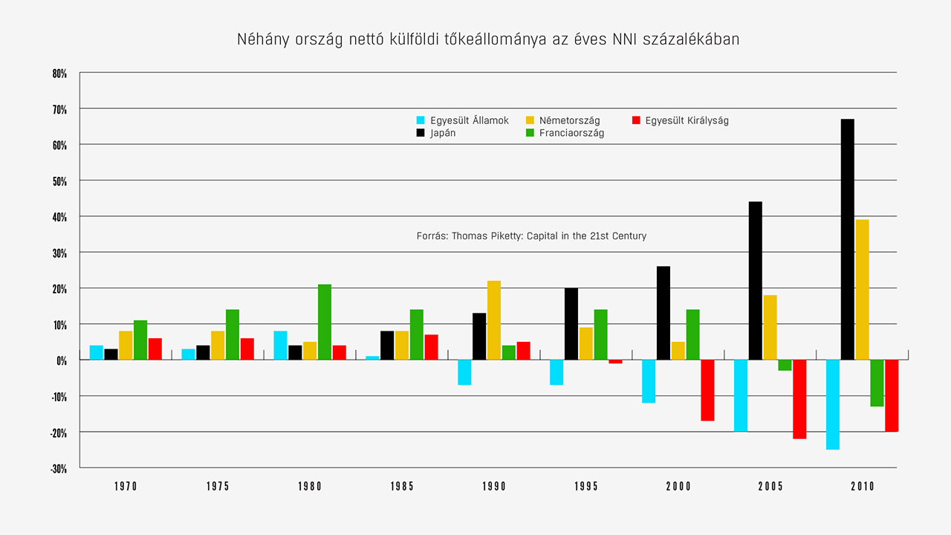

Slide 26
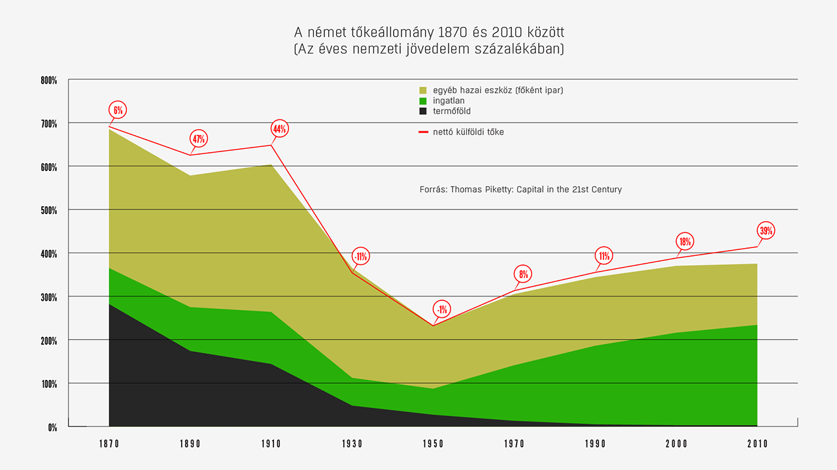

Slide 27
Tőkeáramlási tendenciák
A kilencvenes években megnőtt a fejlődő országokba irányuló tőke aránya
A befektetés állomány döntő része azonban a fejlett ipari országokba irányult továbbra is
Továbbra is jelentős a koncentráció
A volt szocialista országok is megjelentek a tőkeimportőrök között (privatizáció)
Dinamikusan nőtt a portfólió befektetések aránya
Az FDI esetében jelentős a vállalatfelvásárlások és összeolvadások növekedése
Ágazati megoszlás:
    A szolgáltatások esetében a legnagyobb a növekedés (a tőkebefektetések 48%-a)
    A nyersanyagtermelés és az elsődleges feldolgozás visszaesett (12%-ra)
    A feldolgozóiparban a legnagyobb a visszaesés (40%)

Slide 28
Kína
Az előrejelzések szerint Kína 2012-re a világ 5. legnagyobb külföldi beruházója lehet az Egyesült Államok, az Egyesült Királyság, Németország és Japán után. Kínai statisztikák alapján 2006 végére az ötezret is meghaladta azoknak a kínai vállalatoknak a száma, amelyek külföldön működtetik tőkéjüket. Ezek a cégek eddig közel tízezer vállalkozást alapítottak a világ 172 országában. (Artner Annamária: A kínai működőtőke offenzívája)
Ez be is következett, sőt! Ma Hongkongal együtt a második!

Slide 29
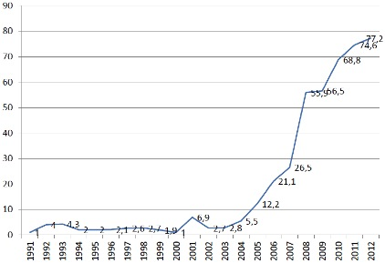
A kínai OFDI alakulása (flow)
USD billion

Slide 30
BEIJING, June 8 (Xinhua) -- China rose to the position of the second-largest source of outward foreign direct investment (FDI) for the first time in 2016, a report showed Thursday.
FDI outflows from China increased 44 percent year on year to 183 billion U.S. dollars last year, driven by a surge in cross-border mergers and acquisitions by Chinese firms, according to the World Investment Report 2017.
The report was jointly released by the United Nations Conference on Trade and Development (UNCTAD) and the Chinese Academy of International Trade and Economic Cooperation under the Ministry of Commerce.

Slide 31
Leading countries worldwide in 2017, by Foreign Direct Investment (FDI) outflows (in billion U.S. dollars)
United States
Japan
China
United Kingdom
Hong Kong
Germany
Canada

Slide 32
TNC-k hatása az állami gazdaságpolitikára
A globalizáció hatására nő az érdekkülönbség az állam és a TNC-k között
Okai:
    A TNC-k az állam által meghatározott intézményi keretfeltételek közt működnek: alkalmazkodási kényszer
    Ha az állami feltételrendszer nem megfelelő a TNC számára: mozgékonyak
    A TNC-k a gazdasági erőviszonyok révén befolyásolják a kormány ellenőrzési, szabályozási lehetőségeit
    Verseny az FDI-ért (versenyző állam)

Slide 33
TNC-k nemzetközi szabályozása
Egységes szabályozás – megoldható?
A további liberalizáció jó-e
Erősödik-e a nemzetgazdaságok kiszolgáltatottsága
A kicsiké biztosan, a nagyoké nem
Vagy mégis?
Jó gazdaságpolitika?

Slide 34
Gazdaságpolitikai mozgástér
A nemzeti autonómia kérdése: TNC-k, nemzetközi szervezetek
Demokratikus deficit (Rodrik trilemma)
Kölcsönös, de nem szimmetrikus függés
A nemzetközi befektetésektől való függés (adóverseny)

Slide 35
A mozgástér szűkülése
Nemzetközi intézmények miatt: WTO szabályok, IMF és WB hitelezési gyakorlata
Tagság valamilyen integrációs övezetben (pl. Magyarország - EU)
A liberalizált tőkepiac miatt → adóverseny az egyes országok között (fiskális politika)→ a nemzetközi versenyképesség növelésének kényszere miatt bérverseny, a munkapiac deregulációja
→ monetáris politika korlátai: kamatpolitika és fix-árfolyamrendszer együtt nem megy (Mundell)

Slide 36
A globalizáció kihívásai
A gazdaság és a társadalom szerkezete gyökeresen átalakult, a szolgáltató gazdaság és az információs forradalom
A globalizáció immár a földgömb egészére kiterjedt
A világgazdasági erőviszonyok gyökeresen átalakultak: ázsiai kihívás
Az állami beavatkozás összehasonlíthatatlanul kiterjedtebbé vált
Bár kifejlődtek újabb formális nemzetközi és nemzetek feletti intézmények, a globalizáció ezektől független módon haladt előre (Stiglitz, 2003), sőt sokszor ezek ellenére

Slide 37
A globalizáció kihívásai
Elöregedés: nyugdíjrendszer, egészségügyi rendszer terhe nő
Bírják-e a fejlett országok az adóversenyt és bérversenyt?
Lebomlottak a nemzeti korlátok a pénzügyi szabályozásban → fiskális politika, monetáris politika?
Alkalmazkodási kényszer: az egyes országokban a hatalmon levő elitnek az egysége?
Az országok versenyképessége: Global Compe- titiveness (GCI) index

Slide 38
A globalizáció szociális kihívásai
Egyenlőtlenségek növekedése, fokozódó elszegényedés
A gazdasági és technológiai eredményekből való kimaradás
Munkanélküliség terjedése, tömeges munkanélküliség
A szociális védőháló szétszakadása, a fejlett országok jóléti államainak elsorvadása, a volt szocialista országokban a szociális jogosultságok elvesztése, a fejlődőkben a szociális kérdés háttérbe szorulása
Az önálló állami szociálpolitika folytatására való képesség csökkenése
A jóléti szolgáltatások fokozódó piacosítása és nemzetközi forgalomba kerülése

Slide 39
Szociális nyomás (A vita)
A nemzetközi tőke irányította globalizációs folyamat egyik lényegi eleme, hogy az állami önálló szociálpolitika (gazdaságpolitika) relevanciája elveszik: globális verseny,
↔A kormányzatok igenis képesek önálló szociálpolitika folytatására, a globalizáció nem teszi lehetetlenné a nemzeti kormányzatok jóléti tevékenységét. A lényeg a nemzeten belül van:
a, meg van-e a képesség és hajlandóság a gazdagabbakban, hogy az erőforrásokból a szegényebbeknek is jutassanak;
b, meg van-e a hajlandóság a társadalomban arra, hogy elfogadjon bizonyos fegyelmet a munkaerőpiacon az átlagos munkabér vonatkozásában
Svéd példa

Slide 40
A 65 éven felüli népesség arányának alakulása
1975 és 2050 között
 | 1975 | 2000 | 2025 | 2050 | 2050 függőségi ráta*
Svédország | 15,1 | 17,4 | 25,4 | 30,4 | 54,5
Dánia | 13,4 | 15,0 | 22,5 | 25,9 | 43,8
Norvégia | 13,7 | 15,4 | 21,8 | 26,2 | 45,3
Finnország | 10,6 | 14,9 | 25,2 | 27,9 | 48,8
Hollandia | 10,8 | 13,6 | 21,9 | 26,5 | 48,0
Skandináv csoport | 12,7 | 15,3 | 23,4 | 27,4 | 48,1
Németország | 14,8 | 16,4 | 24,6 | 31,0 | 54,7
Franciaország | 13,5 | 16,0 | 22,2 | 26,7 | 46,7
Ausztria | 14,9 | 15,6 | 24,3 | 34,0 | 62,5
Belgium | 13,9 | 17,0 | 23,7 | 29,0 | 51,2
Kontinentális csoport | 14,3 | 16,3 | 23,7 | 30,2 | 53,8
*Függőségi ráta = 100 aktív korúra (15–64 év közöttire) jutó idősek (65 év felett) száma

Slide 41
Olaszország | 12,0 | 18,1 | 25,7 | 35,9 | 68,1
Görögország | 12,2 | 17,6 | 24,3 | 34,1 | 64,6
Spanyolország | 10,0 | 17,0 | 23,6 | 37,6 | 73,8
Portugália | – | – | 20,7 | 29,8 | 53,5
Déli csoport | 11,4 | 17,6 | 23,6 | 34,4 | 65,0
Egyesült Királyság | 14,0 | 15,8 | 21,9 | 27,3 | 47,3
Írország | 11,0 | 11,3 | 15,7 | 22,0 | 37,2
Angolszász csoport | 12,5 | 13,6 | 18,8 | 24,7 | 42,3
Magyarország | 12,6 | 14,6 | 21,3 | 29,0 | 51,2
Csehország | 12,9 | 13,8 | 23,1 | 32,7 | 60,8
Szlovákia | – | 11,4 | 18,5 | 28,9 | 49,8
Lengyelország | – | 12,1 | 20,2 | 27,9 | 49,5
Szlovénia | 11,0 | 13,9 | 24,3 | 34,8 | 65,9
Horvátország | 11,0 | 14,1 | 20,0 | 24,3 | 41,0
Visegrádi csoport | 11,9 | 13,3 | 21,2 | 29,6 | 53,0
Észtország | 12,2 | 14,4 | 19,8 | – | –
Lettország | 12,7 | 14,8 | 20,6 | 28,2 | 49,6
Litvánia | 11,1 | 13,4 | 19,7 | 28,8 | 51,0
Balti csoport | 12,0 | 14,2 | 20,0 | 28,5 | 50,3

Slide 42
György Lajos ökofilozófus : világgyarmatosítás. A legveszélyesebb a folyamatban a nemzetek szolidaritásának, a kultúrának, az anyanyelvnek, a tradícióknak, az erkölcsnek az elvesztése.
A globalizációról azt mondják, hogy szabad kereskedelmet jelent, ami teljesen félrevezető. A kereskedelem jelentős része központilag irányított, az cégeken belül zajlik. A nemzetközi "szabad kereskedelmi" egyezmények magukkal hozzák a liberalizáció és a protekcionizmus bonyolult együttesét, sok fontos esetben (például a gyógyszereknél) lehetővé teszik az óriásvállalalatok számára a hatalmas haszon bezsebelését, ugyanis az állami támogatással kifejlesztett gyógyszerek árát monopolhelyzetük révén határozhatják meg.
A pénzhatalom felszámolja a kormányok szabad tervezési lehetőségeit, ennélfogva a népek szuverenitását. A termékek főleg a gazdag országokba áramlanak. A társadalmi, gazdasági és politikai életről egy központosított, rejtélyes hatalom hozza a határozatokat.
A sajtó az egész világon a nemzetek feletti vállalatok kezében van, azt írják és sugározzák, hogy a globalizáció nagyszerű dolog. (Ezért használja helyette a világgyarmatosítás kifejezést használni – mondván, ezt nehezebb dicsőíteni).
Az egyik oldalon a spekulációs tőke ezermilliárdjai, megvásárolt, megvesztegetett politikusok és kormányok, fényűző lakóparkok, bevásárlóközpontok, bőség, - ennek a másik oldala a munkanélküliség, a hontalanok, az éhezés, a filléres munkabérek, a szakszervezetek szétverése vagy bomlasztása, a munkavédelem, az egészségügyi határértékek felszámolása, a zöld figyelmeztetések semmibe vétele.

Slide 43
A kapitalista globalizáció úgy folyik, hogy a legszegényebb országok támogatják pénzzel a leggazdagabbakat. 1999-ben például a déli félteke szegény országai adósságszolgálatként, törlesztésként és kamatként 250 milliárd dollárt fizettek a gazdag észak országok bankjainak, fejlesztési segélyként pedig 32 milliárd dollárt kaptak tőlük. 2000-ben a szegény országok teljes adóssága 2000 milliárd dollár volt, amiből a hét leggazdagabb ország 70 milliárd dollárnyi (amúgy is leírt) adósságot engedett el.

